Slide 1
ГБОУ ЛО «Сланцевская школа-интернат»
«Повышение качества обучения посредством использования активных форм работы на уроке»
Разработала Волкова И.В.,
учитель начальных классов
Notes:
Оригинальные шаблоны для презентаций: https://presentation-creation.ru/powerpoint-templates.html
Бесплатно и без регистрации.
1

Slide 2
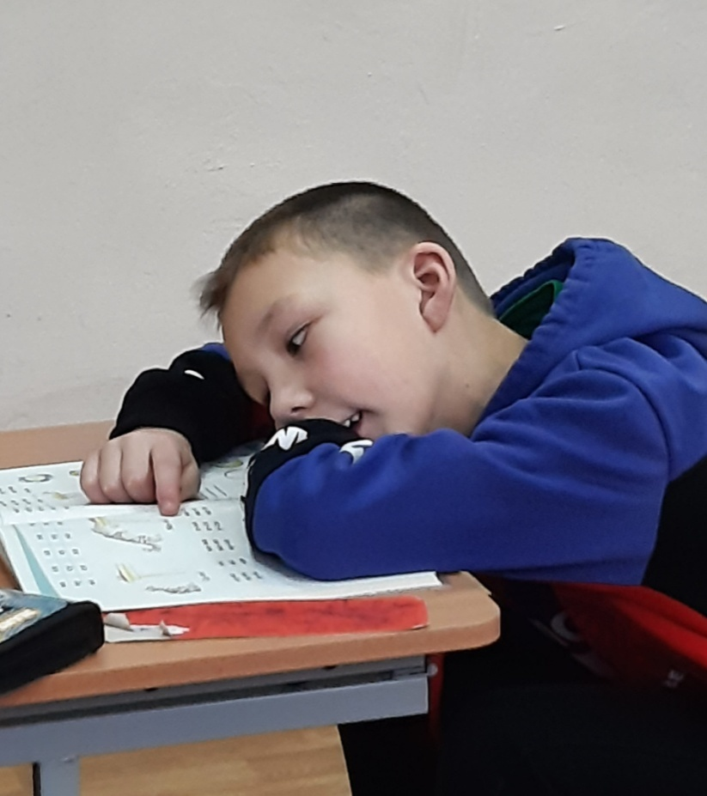
«Великая цель образования – это не знания, а действия»
Г.Спенсер

Slide 3
План выступления
1
Тема
Актуальность
2
3
Цель и задачи
4
Этапы и направления работы
5
Первичная диагностика и мониторинг
Выводы и перспективы работы
6

Slide 4
Актуальность
В современном мире существенно изменились приоритеты образования. На первый план выдвигаются цели развития личности ученика, формирования и развития у младших школьников мотивации к учебной деятельности.
Поэтому каждый современный учитель должен свободно и гибко владеть информацией, уметь легко показать обучающимся уровень их собственных знаний и научить способам их совершенствования.
Следовательно педагогу нужно , даже в условиях существующих ограничений, внедрять в привычную практику новые формы и методы реализации образовательных программ, тем более, что серьезная потребность в этом уже давно существует.

Slide 5
Цель: внедрить систему методов, обеспечивающих активность и разнообразие мыслительной и практической деятельности обучающихся с умственной отсталостью в процессе освоения учебного материала.
Задачи:
Развивать потенциал обучающихся, создавать необходимые условия для активизации их познавательной деятельности;
Повысить качество проведения уроков на основе внедрения новых технологий;
Разработать методические рекомендации, дидактические материалы по теме самообразования.

Slide 6
Активные методы обучения – это система методов, обеспечивающих активность и разнообразие мыслительной и практической деятельности учащихся в процессе освоения учебного материала.
АМО строятся на практической направленности, игровом действе и творческом характере обучения, интерактивности, разнообразных коммуникациях, диалоге, использовании знаний и опыта обучающихся, групповой форме организации их работы, вовлечении в процесс всех органов чувств, деятельностном подходе к обучению, движении и рефлексии. Для каждого этапа урока используются свои активные методы, позволяющие эффективно решать конкретные задачи этапа.

Slide 7
Основные этапы работы по теме самообразования
Этапы и сроки | Содержание работы | Результаты работы
Диагностический 2019 | 1.Изучение литературы по проблеме. 2.Изучение опыта работы педагогов по выбранной теме | 1.Выступление на МО (теоретический материал) 2.Подбор диагностики 3.Мониторинг результатов первичной диагностики
Прогностический 2020-2021 | 1. Определение целей и задач темы. 2. Изучение методов и приемов активных форм обучения 3.Прогнозирование результатов. | 1. Выступление на МО 2. Участие в семинарах для учителей ОУ 3.Мониторинг результатов промежуточной диагностики
Практический 2021-2022 | 1. Внедрение активных форм обучения в учебный процесс в соответствии с ФГОС. 2. Открытые уроки. 3. Участие в олимпиадах, конкурсах. | 1. Выступление на педагогическом совете школы.(обобщение опыта работы.) 2. Участие в конкурсах СМИ.
Обобщающий 2022-2023 | 1. Подведение итогов. 2. Оформление результатов работы по теме самообразования. | 1. Выступление на заседаниях МО 2. Проведение открытых уроков 3.Публикации материалов на своем сайте и других педагогических сайтах. 4. Открытые уроки 5. Анализ методов, форм, способов деятельности по теме самообразования. 6.Подведение итогов. 7.Оформление результатов работы.
Внедренческий 2023-2024 | Распространение опыта работы Разработка методических рекомендации по теме самообразования | 1. Участие в обобщении опыта через СМИ 2. Участие в конкурсах, мастер-классах.

Slide 8
Основные направления работы по теме самообразования
Основные направления | Действия и мероприятия
Профессиональное | 1. Знакомство с новыми педагогическими технологиями через предметные издания и Интернет-ресурсы 2. Повышение квалификации на курсах
Психолого- педагогическое | 1. Совершенствование знаний в области классической и современной психологии и педагогики 2. Взаимодействие с педагогом-психологом и учителем-логопедом ОУ 3. Участие в семинарах, тренингах, МО и т.п. 4. Изучение литературы по психологии и педагогике
Методическое | 1.Знакомство с новыми формами, методами и приёмами обучения 2.Изучение и внедрение развивающих технологий в собственный опыт 3. Проведение мониторингов предметных и личностных достижений обучающихся 4. Изучение опыта лучших учителей, посещение уроков, занятий с целью обмена опытом 5. Диагностирование обучающихся по теме самообразования 6. Создание собственной базы лучших конспектов уроков, интересных приемов и находок на уроке 8. Обобщение опыта работы по теме самообразования. 9. Публикация материалов и работ детей на страницах СМИ
Информационно - технологические | 1. Активное внедрение ИКТ в учебный процесс 2. Создание электронного портфолио учителя
Охрана здоровья | 1.Внедрение в образовательный процесс здоровьесберегающих технологий

Slide 9
Анкета для оценки уровня школьной мотивации
Н. Лускановой
ТЕБЕ НРАВИТСЯ В ШКОЛЕ?
УТРОМ, КОГДА ТЫ ПРОСЫПАЕШЬСЯ, ТЫ ВСЕГДА С РАДОСТЬЮ ИДЕШЬ В ШКОЛУ ИЛИ ТЕБЕ ЧАСТО ХОЧЕТСЯ ОСТАТЬСЯ ДОМА?
ЕСЛИ БЫ УЧИТЕЛЬ СКАЗАЛ, ЧТО ЗАВТРА В ШКОЛУ НЕ ОБЯЗАТЕЛЬНО ПРИХОДИТЬ ВСЕМ УЧЕНИКАМ, ЧТО ЖЕЛАЮЩИЕ МОГУТ ОСТАТЬСЯ ДОМА, ТЫ ПОШЕЛ БЫ В ШКОЛУ ИЛИ ОСТАЛСЯ ДОМА?
ТЕБЕ НРАВИТСЯ, КОГДА У ВАС ОТМЕНЯЮТ КАКИЕ-НИБУДЬ?
ТЫ ХОТЕЛ БЫ, ЧТОБЫ ТЕБЕ НЕ ЗАДАВАЛИ ДОМАШНИХ ЗАДАНИЙ?
ТЫ ХОТЕЛ БЫ, ЧТОБЫ В ШКОЛЕ ОСТАЛИСЬ ОДНИ ПЕРЕМЕНЫ?
ТЫ ЧАСТО РАССКАЗЫВАЕШЬ О ШКОЛЕ РОДИТЕЛЯМ?
ТЫ ХОТЕЛ БЫ, ЧТОБЫ У ТЕБЯ БЫЛ МЕНЕЕ СТРОГИЙ УЧИТЕЛЬ?
У ТЕБЯ В КЛАССЕ МНОГО ДРУЗЕЙ?
ТЕБЕ НРАВЯТСЯ ТВОИ ОДНОКЛАССНИКИ?

Slide 10
Диагностическая карта
№ вопроса | Андрей |  | Анжела |  | Вадим |  | Матвей |  | Дима |  | Никита |  | Максим |  | Сергей |  | Дарина |  | Карина |  | ИТОГО
 | № | Бал. | № | Бал. | № | Бал. | № | Бал. | № | Бал. | № | Бал. | № | Бал. | № | Бал. | № | Бал. | № | Бал.
1 | 2 | 3 | 2 | 3 | 1 | 1 | 2 | 3 | 2 | 3 | 3 | 0 | 2 | 3 | 2 | 3 | 2 | 3 | 2 | 3 | 30/25
2 | 2 | 1 | 3 | 3 | 3 | 3 | 3 | 3 | 3 | 3 | 1 | 0 | 1 | 0 | 2 | 1 | 1 | 0 | 3 | 3 | 30/16
3 | 1 | 1 | 3 | 3 | 3 | 3 | 3 | 3 | 3 | 3 | 2 | 0 | 2 | 0 | 2 | 0 | 2 | 0 | 3 | 3 | 30/16
4 | 2 | 1 | 2 | 1 | 3 | 0 | 2 | 1 | 2 | 1 | 3 | 0 | 3 | 0 | 3 | 0 | 3 | 0 | 2 | 1 | 30/5
5 | 3 | 1 | 2 | 3 | 1 | 0 | 2 | 3 | 1 | 0 | 1 | 0 | 1 | 0 | 1 | 0 | 1 | 0 | 1 | 0 | 30/10
6 | 2 | 3 | 2 | 3 | 3 | 0 | 2 | 3 | 1 | 1 | 3 | 0 | 2 | 3 | 2 | 3 | 3 | 0 | 2 | 3 | 30/19
7 | 1 | 3 | 1 | 3 | 2 | 1 | 1 | 3 | 3 | 0 | 1 | 3 | 1 | 3 | 1 | 3 | 1 | 3 | 1 | 3 | 30/25
8 | 3 | 3 | 1 | 1 | 1 | 1 | 2 | 0 | 2 | 0 | 1 | 1 | 2 | 0 | 2 | 0 | 1 | 1 | 2 | 0 | 30/7
9 | 2 | 3 | 2 | 3 | 1 | 1 | 1 | 1 | 1 | 1 | 1 | 1 | 2 | 3 | 2 | 3 | 2 | 3 | 2 | 3 | 30/22
10 | 1 | 3 | 1 | 3 | 2 | 1 | 1 | 3 | 2 | 1 | 3 | 0 | 1 | 3 | 2 | 1 | 1 | 3 | 1 | 3 | 30/21
ИТОГО |  | 22б. |  | 26б. |  | 11б. |  | 23б. |  | 13б. |  | 5б. |  | 15б. |  | 14б. |  | 13б. |  | 25б. | 300/166

Slide 11
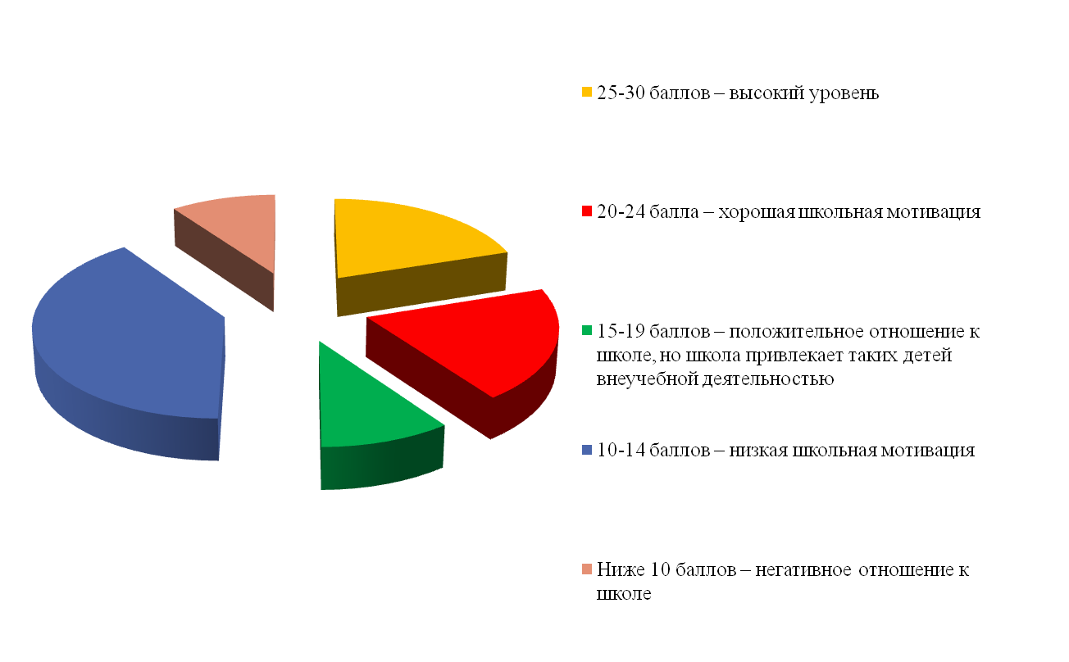
Мониторинг оценки уровня школьной мотивации 1 класса

Slide 12
Исходя из полученных данных, можно сделать следующие выводы:
Мотивация – величина непостоянная. У обучающихся данного класса в целом учебная мотивация находится ниже среднего уровня.
Для того, чтобы обучающемуся не было скучно учиться, поставленные в процессе учебы задачи должны быть интересны ребенку. А это возможно тогда, когда задача ориентирована не на уровень актуального развития ребенка, а на зону его ближайшего развития и педагогом применяются активные методы обучения.
В перспективе своей работы над методической темой следует также определить, в чем заключается проблемы («Хочу, но не могу», «Не хочу, но могу», «Не хочу и не могу») у каждого ребенка конкретно в недостаточной заинтересованности процессом обучения и наметить пути решения проблем.

